Slide 1
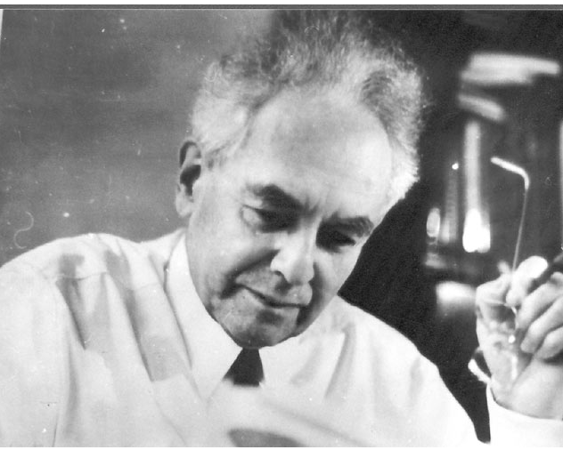
Нейропсихологическая диагностика в острый период церебрального инсульта

Slide 2
Что такое нейропсихология
Определение
История вопроса
Положение в системе других наук
Современное состояние дисциплины

Slide 3
Когнитивные функции
Произвольные движения и действия (праксис)
Восприятие (гнозис)
Внимание
Память
Речь
Мышление
Процессуальные характеристики

Slide 4
Основные функциональные блоки мозга
Приема, переработки и хранения информации (операциональный)
Регуляции, программирования и контроля (регуляторный)
Активации (нейродинамический)

Slide 5
?
Кто
Зачем
Как

Slide 6
Теоретические основы клинической нейропсихологии
Каждая психическая функция работает как функциональная система.
Разные звенья функциональной системы обеспечиваются совместной интегративной работой разных зон мозга.
Роль мозговых зон в обеспечении той или иной когнитивной функции неодинакова.

Slide 7
Нейропсихологический симптом, синдром, фактор
Нейропсихологический синдром представляет собой закономерное, типичное сочетание симптомов, в основе возникновения которых лежит нарушение конкретного фактора, обусловленное дефицитом в работе определенных мозговых структур.
Главной целью нейропсихологического диагностического обследования является установление закономерного сочетания нейропсихологических симптомов и выявление синдромообразующего нарушенного фактора.

Slide 8
Принцип системности в нейропсихологии
Пример:
системная организация деятельности счета.
Проба: «100-7».
1. 93-7 = 93 - (3+4) 84? 85? 97?
2. 93-7 = 96 86-7 = 89
3. 100-7 = 93, 83, 73…

Slide 9
Основные нейропсихологические синдромы поражения головного мозга
Синдромы поражения височных отделов ГМ
Синдромы поражения затылочных отделов ГМ
Синдромы поражения теменных отделов ГМ
и теменно-височно-затылочных отделов ГМ
Синдромы поражения лобных отделов ГМ

Slide 10
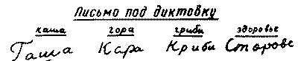
Нейропсихологические синдромы поражения височных отделов ГМ
Сенсорная афазия – ЛП

Slide 11
Акустико-мнестичекая афазия – ЛП
Акустическая (слуховая) агнозия в неречевой сфере. Амузия – ПП
Нарушение памяти на неречевые и музыкальные звуки - ПП

Slide 12
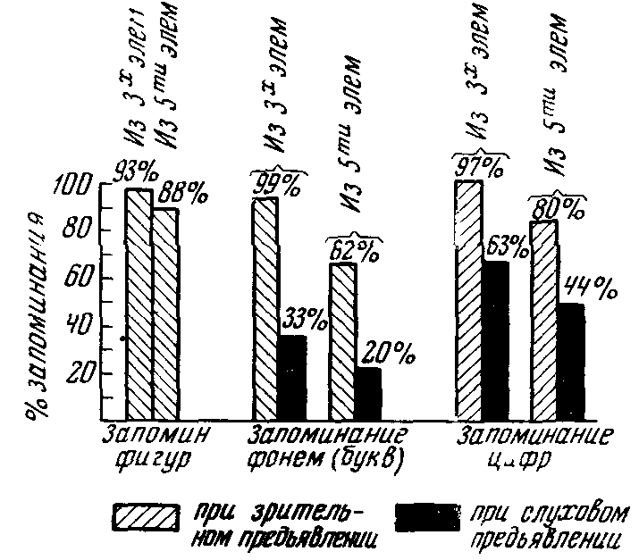
Различие в запоминании рядов букв и цифр при зрительном и слуховом предъявлении у больного с акустико-мнестической афазией

Slide 13
Основные нейропсихологические синдромы поражения головного мозга
Синдромы поражения височных отделов ГМ
Синдромы поражения затылочных отделов ГМ
Синдромы поражения теменных отделов ГМ
и теменно-височно-затылочных отделов ГМ
Синдромы поражения лобных отделов ГМ

Slide 14
Нейропсихологические синдромы поражения затылочных отделов ГМ
Односторонняя пространственная агнозия
Предметная агнозия
Симультанная агнозия
Лицевая агнозия
Цветовая агнозия
Символическая агнозия (буквенная и цифровая)
Модально-специфические нарушения памяти

Slide 15
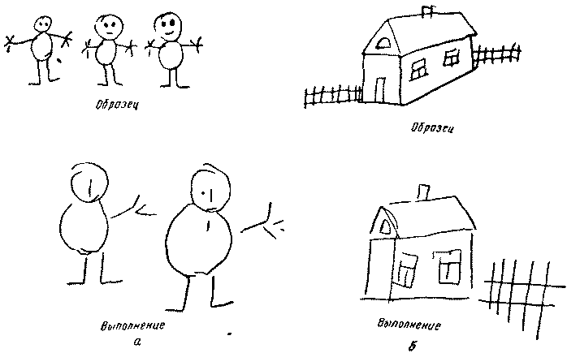
Односторонняя пространственная агнозия
Игнорирование левой стороны при воспроизведении изображения у больного с односторонней оптической агнозией (опухоль правой теменно-затылочной области).

Slide 16
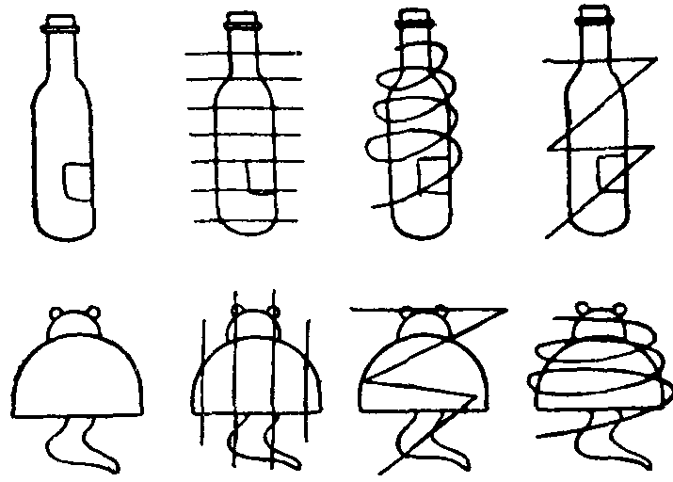
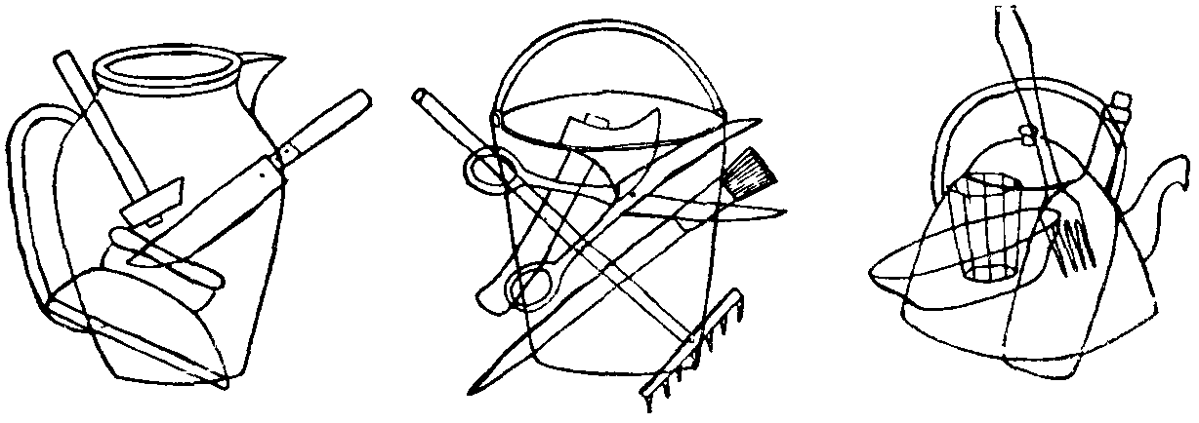
Предметная агнозия

Slide 17
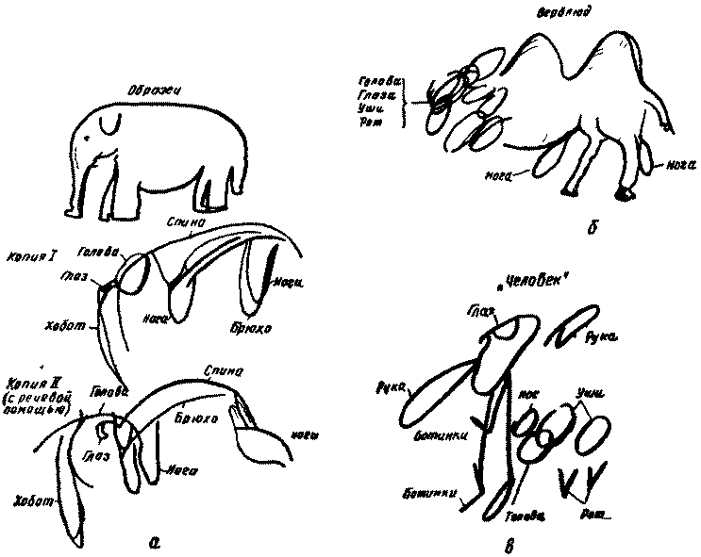
Рисунки больного после двустороннего ранения затылочной области: а — рисунок по образцу; б — дополнение начатого рисунка, в — рисунок по словесной инструкции.

Slide 18
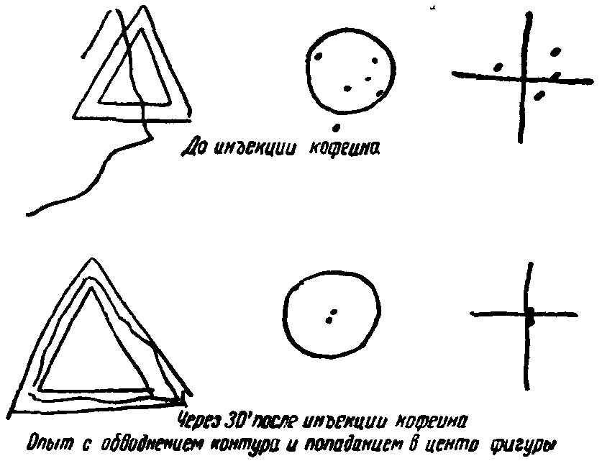
Симультанная агнозия

Slide 19
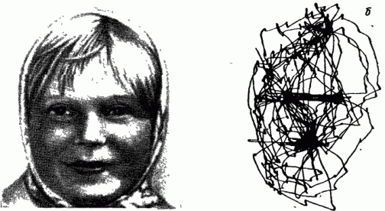
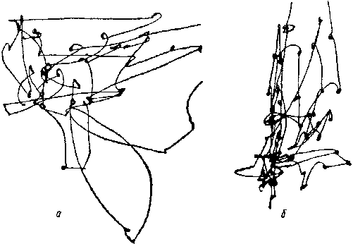
Движение глаз при рассматривании изображений в норме (б) и у больного с симультанной агнозией: а — движения глаз при рассматривании четырехугольника; б — движения глаз при рассматривании лица.

Slide 20
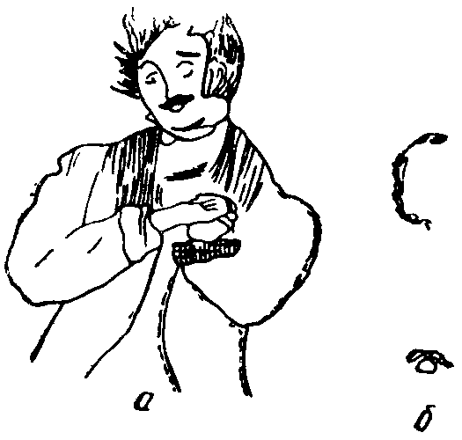
Рисунки с натуры и по памяти у больного с агнозией на лица (двустороннее сосудистое поражение затылочной области) а — срисовывание с образца, б — рисование того же изображения по памяти.

Slide 21
Основные нейропсихологические синдромы поражения головного мозга
Синдромы поражения височных отделов ГМ
Синдромы поражения затылочных отделов ГМ
Синдромы поражения теменных отделов ГМ
и теменно-височно-затылочных отделов ГМ
Синдромы поражения лобных отделов ГМ

Slide 22
Нейропсихологические синдромы поражения теменных и теменно-височно-затылочных отделов ГМ
Синдром нарушения соматосенсорных афферентных синтезов
Синдром нарушения пространственных синтезов

Slide 23
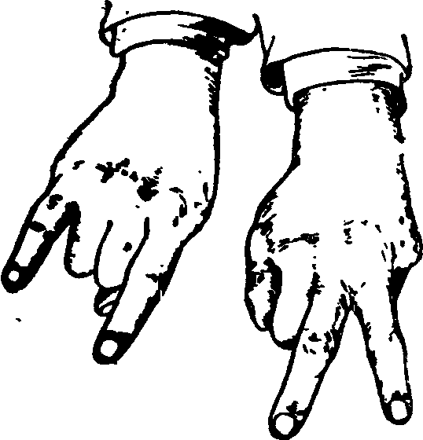
Синдром нарушения соматосенсорных афферентных синтезов
Тактильная агнозия
Афферентная апраксия
Афферентная моторная афазия

Slide 24
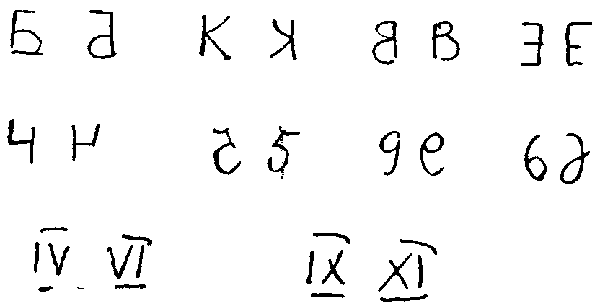
Синдром нарушения пространственных синтезов
Пространственная апраксия и агнозия
Акалькулия
Оптико-пространственная аграфия и алексия
Амнестическая и семантическая афазия

Slide 25
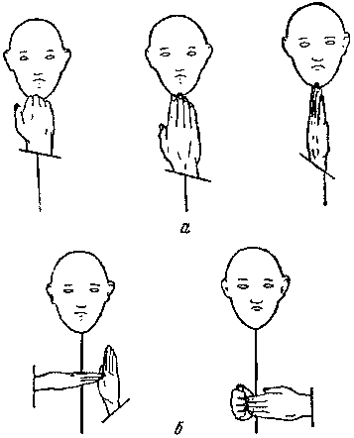
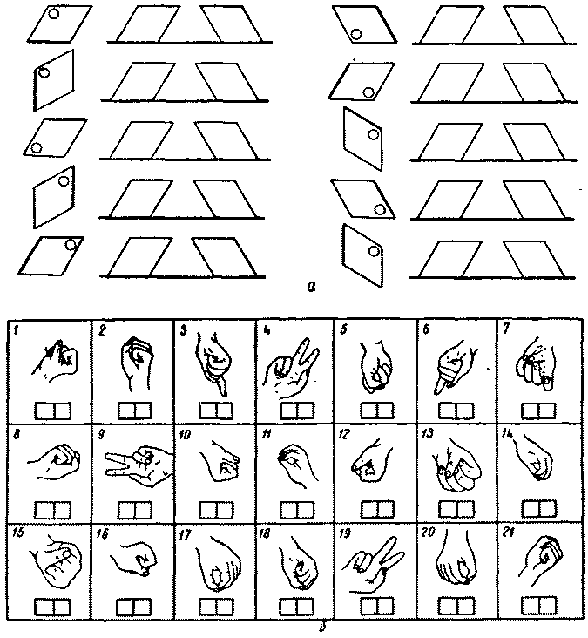
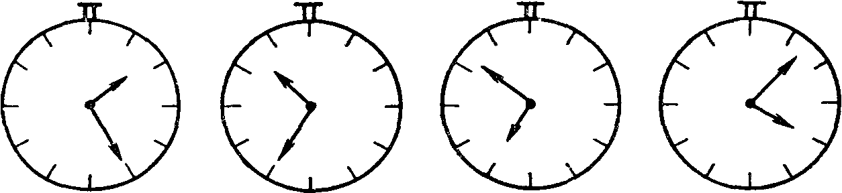
Пробы на пространственный праксис и гнозис

Slide 26
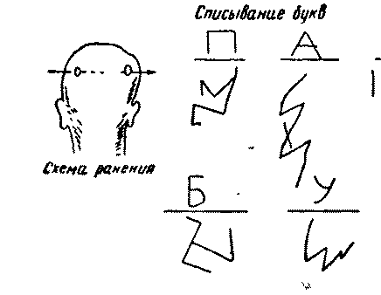
Оптико-пространственные нарушения при списывании у больного после двустороннего ранения затылочной области

Slide 27
Основные нейропсихологические синдромы поражения головного мозга
Синдромы поражения височных отделов ГМ
Синдромы поражения затылочных отделов ГМ
Синдромы поражения теменных отделов ГМ
и теменно-височно-затылочных отделов ГМ
Синдромы поражения лобных отделов ГМ

Slide 28
Нейропсихологические синдромы поражения лобных отделов ГМ
Синдром нарушения динамической составляющей движений и действий при поражении заднелобных отделов ГМ
Синдром нарушения регуляции, программирования и контроля деятельности при поражении префронтальных отделов ГМ
Синдром эмоционально-личностных и мнестических расстройств при поражении базальных отделов лобных долей ГМ
Синдром нарушения памяти и ориентировки при поражении медиальных отделов лобных долей ГМ
Синдром поражения глубинных отделов лобных долей ГМ

Slide 29
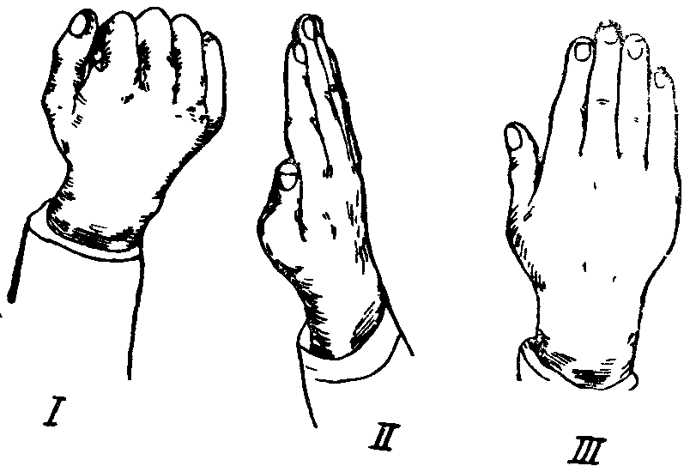
Синдром нарушения динамической составляющей движений и действий при поражении заднелобных отделов ГМ
Эфферентная (динамическая) апраксия
Эфферентная моторная афазия, аграфия, алексия

Slide 30
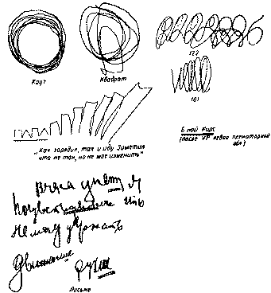
Насильственные движения в рисовании и письме после гематомы в глубине левой премоторной области

Slide 31
Синдром нарушения регуляции, программирования и контроля деятельности при поражении префронтальных отделов ГМ
Произвольная регуляция деятельности:
1. Формирование намерения
2. Составление программы – выбор способов средств для достижения результата
3. Контроль и необходимая коррекция во время выполнения программы
4. Сличение полученного результата с желаемым

Slide 32
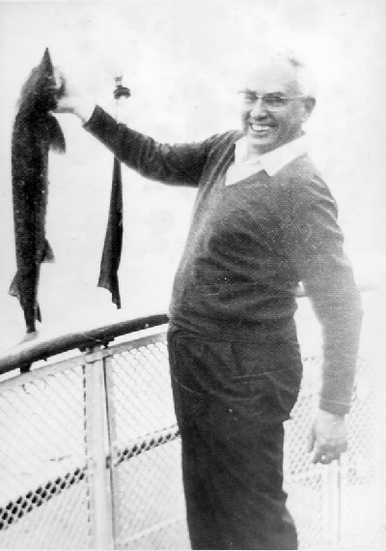
СПАСИБО ЗА ВНИМАНИЕ

